Slide 1

BÁO CÁO DỰ ÁN 1
Nhóm 6 :
Trang web bán hàng nhỏ cho phép người dùng mua và bán sản phẩm
GV: Phan Văn Tính

Slide 2
Nội dung báo cáo
Giới thiệu thành viên
Giới thiệu đề tài
Khó khăn và thuận lợi
Demo đề tài

Slide 3



Giới thiệu thành viên
Phan Văn Phúc
Trần Quốc Kiệt
Lâm Chí Thoại

Slide 4
Trưởng nhóm: Phan Văn Phúc
MÃ TASK | TÊN TASK | BẮT ĐẦU | KẾT THÚC | SỐ GIỜ LÀM VIỆC
N6-01 | Tạo github, thêm thành viên | 2/11/2023 | 2/11/2023 | 0.1

Slide 5
Thành viên: Trần Quốc Kiệt
MÃ TASK | TÊN TASK | BẮT ĐẦU | KẾT THÚC | SỐ GIỜ LÀM VIỆC

Slide 6
Thành viên: Lâm Chí Thoại
MÃ TASK | TÊN TASK | BẮT ĐẦU | KẾT THÚC | SỐ GIỜ LÀM VIỆC

Slide 7
Giới thiệu đề tài
Mục tiêu đề tài
Phạm vi đề tài
Công nghệ thực hiện

Slide 8
Mục tiêu đề tài
Xây dựng website cho phép người dùng có thể mua - bán với các người dùng khác thông qua website một cách dễ dàng ,nhanh chóng và tiện lợi.
Người dùng truy cập website có thể trao đôi mua-bán hàng hóa ,chi tiết hàng hóa ,đánh giá và thanh toán.
Quản lí tài khoản khách hàng(người mua và người bán),hàng hóa ,hóa đơn ,đơn hàng ,bình luận và thống kê.

Slide 9
Phạm vi đề tài
Website bán tất cả mọi mặt hàng hợp pháp :
Người bán là người dùng.
Người mua là người dung.
Đối tượng :
Cá nhân/tập thể bán hàng với mục đích kinh doanh.
Cửa hàng, doanh nghiệp, shop, và các hộ gia đình hoặc cá nhân kinh doanh nhỏ.

Slide 10
Công nghệ thực hiện
Php
Html,css
Bootstrap
JavaScript

Slide 11
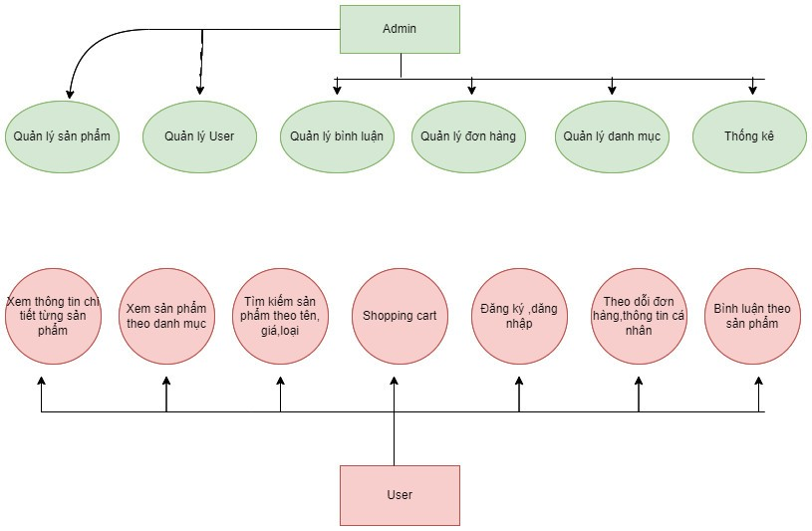
Use case

Slide 12
ERD

Slide 13
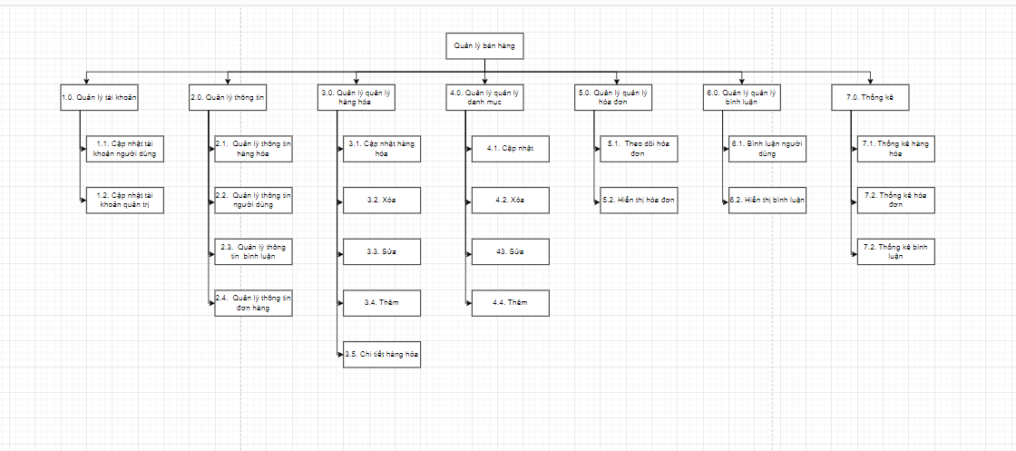
Sơ đồ phân rã chức năng

Slide 14
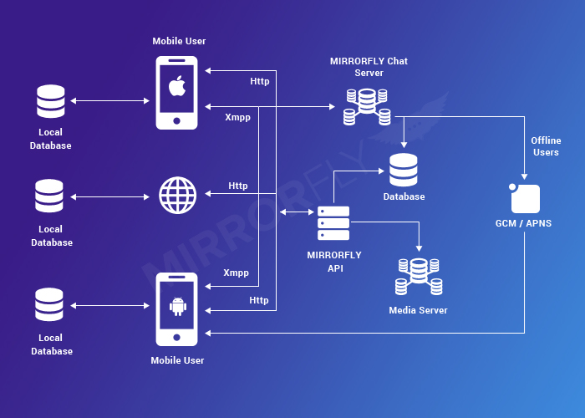
Sơ đồ triển khai

Slide 15
Thuận lợi và khó khăn
Thuận lợi
Kiến thức đầy đủ
Hỗ trợ của đồng đội
Dùng GIT
Khó khăn
Làm việc nhóm

Slide 16
Kết luận
Kết quả 1
Kết quả 2
Kết quả 3

Slide 17
DEMO SẢN PHẨM

